Slide 1

INGEGNERIA DEL SOFTWARE -PROVA FINALE

Slide 2
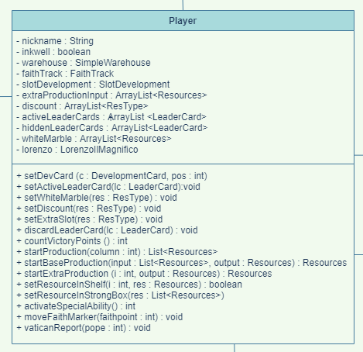
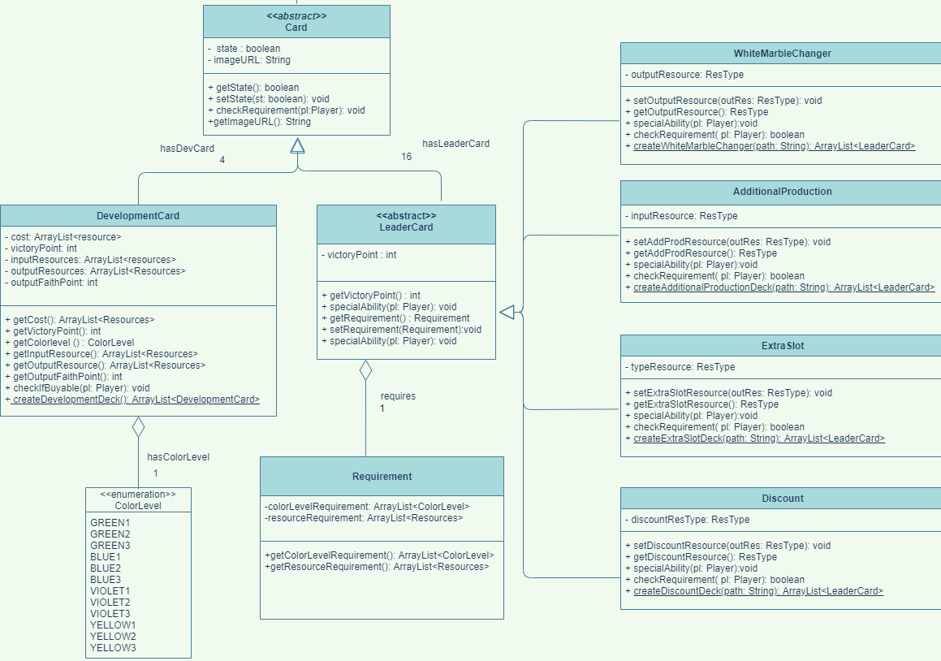
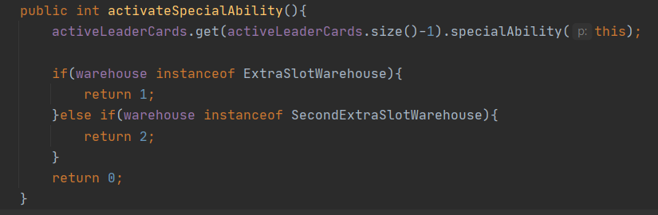
CARDS

Slide 3
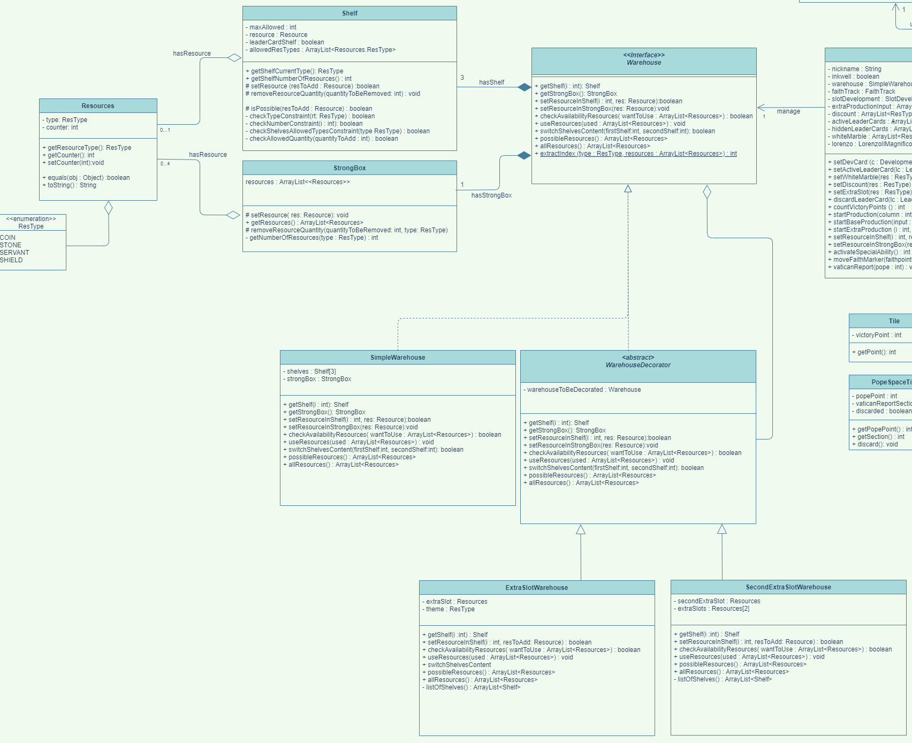
WAREHOUSE

Slide 4
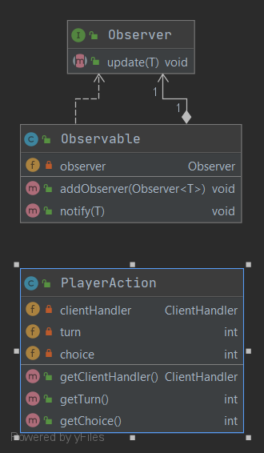
OBSERVER/OBSERVABLE

